Slide 1
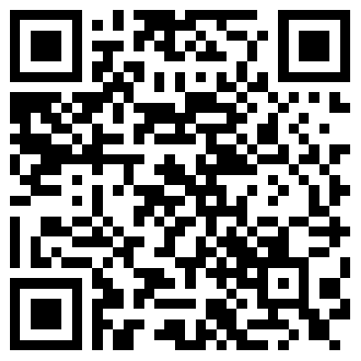
Kryptographie
Evaluation
Modul D3.2
Referent: Dr. Jörg Cosfeld
http://fh-duesseldorf.evasys.de/evasys/online.php?p=28Y47

Slide 2
Kryptographie
Evaluation
Modul D3.2
Referent: Dr. Jörg Cosfeld
http://fh-duesseldorf.evasys.de/evasys/online.php?p=28Y47

Slide 3
Kryptographie
Was lernen wir in dieser Vorlesung?
Gutes Verständnis für kryptographische Verfahren und ihre
Anwendungen.
3
08.12.2022

Slide 4
Kryptographie
Was lernen wir in dieser Vorlesung?
Gutes Verständnis für kryptographische Verfahren und ihre
Anwendungen.
Erlangen der Kenntnisse über den Aufbau, die Prinzipien, die
Architektur und die Funktionsweise von kryptographischen
Verfahren.
4
08.12.2022

Slide 5
Kryptographie
Was lernen wir in dieser Vorlesung?
Gutes Verständnis für kryptographische Verfahren und ihre
Anwendungen.
Erlangen der Kenntnisse über den Aufbau, die Prinzipien, die
Architektur und die Funktionsweise von kryptographischen
Verfahren.
Einen guten Überblick über die aktuellen kryptographische Verfahren.
5
08.12.2022

Slide 6

Kryptographie
Was ist der Wunsch nach Vertraulichkeit?
6
08.12.2022

Slide 7

Kryptographie
Was ist der Wunsch nach Vertraulichkeit?
Transformation einer
verständlichen Informationsdarstellung
7
08.12.2022

Slide 8
Kryptographie
Was ist der Wunsch nach Vertraulichkeit?
Transformation einer
verständlichen Informationsdarstellung
in eine
nicht verständliche Informationsdarstellung
8
08.12.2022

Slide 9



Kryptographie
Alice
Bob
Was ist der Wunsch nach Vertraulichkeit?
Transformation einer
verständlichen Informationsdarstellung
in eine
nicht verständliche Informationsdarstellung
9
08.12.2022

Slide 10

Kryptographie
Alice
Bob
Was ist der Wunsch nach Vertraulichkeit?
Transformation einer
verständlichen Informationsdarstellung
in eine
nicht verständliche Informationsdarstellung
10
08.12.2022

Slide 11
Kryptographie
Alice
Bob
Was ist der Wunsch nach Vertraulichkeit?
Transformation einer
verständlichen Informationsdarstellung
in eine
nicht verständliche Informationsdarstellung
11
08.12.2022

Slide 12
Kryptographie
Was ist der Wunsch nach Vertraulichkeit?
seit 6000 Jahren gibt es Schrift
12
08.12.2022

Slide 13
Kryptographie
Was ist der Wunsch nach Vertraulichkeit?
seit 6000 Jahren gibt es Schrift
seit rund 3000 Jahren Verschlüsselung
13
08.12.2022

Slide 14
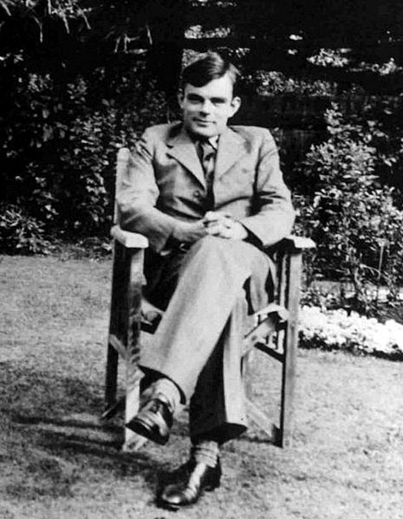
Kryptographie
Was ist der Wunsch nach Vertraulichkeit?
Alan Turing
* 23. Juni 1912 in London; † 7. Juni 1954 in Wilmslow, Cheshire
14
08.12.2022

Slide 15
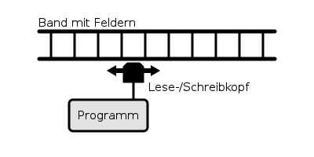
Kryptographie
Was ist der Wunsch nach Vertraulichkeit?
Alan Turing
* 23. Juni 1912 in London; † 7. Juni 1954 in Wilmslow, Cheshire
15
08.12.2022

Slide 16
Kryptographie
Was ist der Wunsch nach Vertraulichkeit?
Turing Maschine
Alan Turing
* 23. Juni 1912 in London; † 7. Juni 1954 in Wilmslow, Cheshire
16
08.12.2022

Slide 17
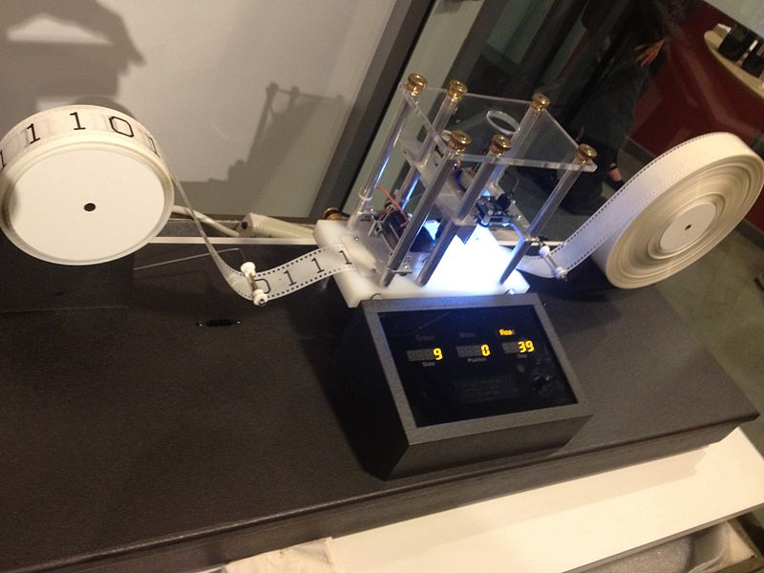
Kryptographie
Was ist der Wunsch nach Vertraulichkeit?
Turing Maschine
Alan Turing
* 23. Juni 1912 in London; † 7. Juni 1954 in Wilmslow, Cheshire
17
08.12.2022

Slide 18
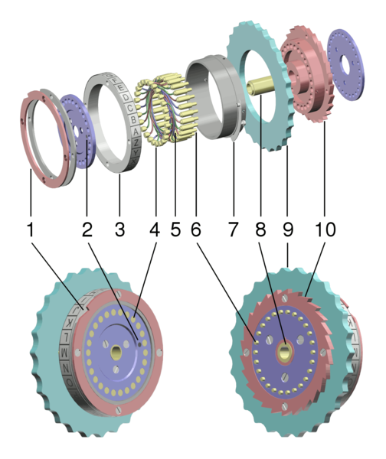
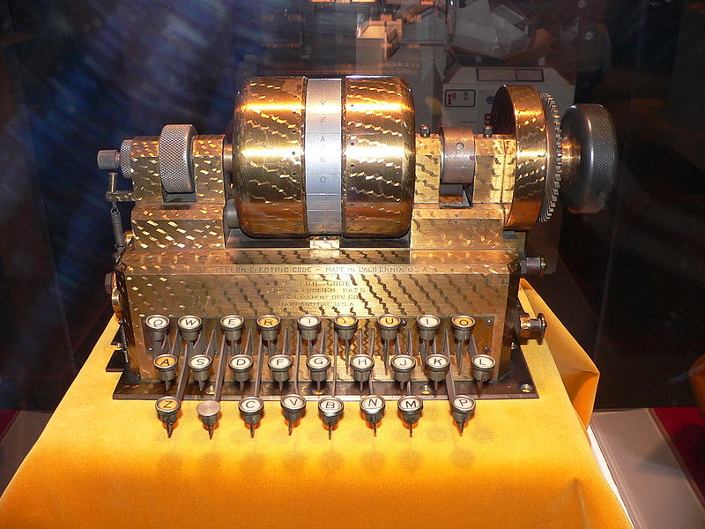
Kryptographie
Was ist der Wunsch nach Vertraulichkeit?
Alan Turing
* 23. Juni 1912 in London; † 7. Juni 1954 in Wilmslow, Cheshire
18
08.12.2022

Slide 19
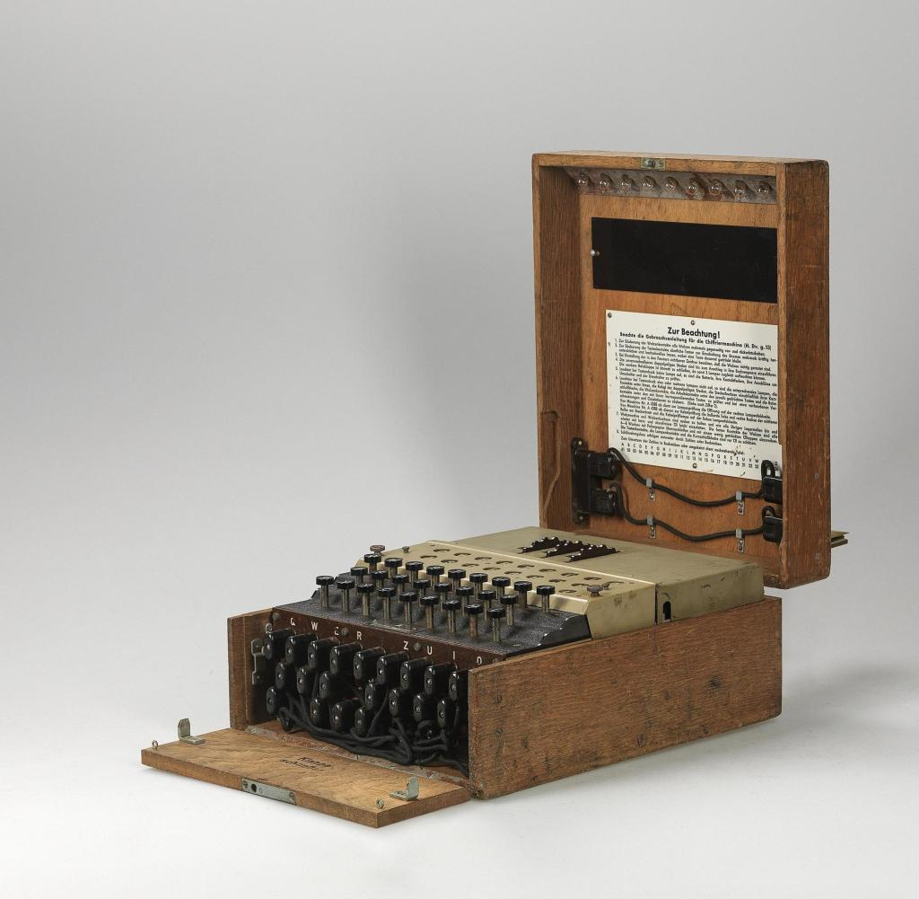
Kryptographie
Was ist der Wunsch nach Vertraulichkeit?
Rotor-Chiffriermaschine verwendet von Nazi Deutschland
Alan Turing
* 23. Juni 1912 in London; † 7. Juni 1954 in Wilmslow, Cheshire
19
08.12.2022

Slide 20
Kryptographie
Aber wie?
Was ist der Wunsch nach Vertraulichkeit?
Rotor-Chiffriermaschine verwendet von Nazi Deutschland
Alan Turing
* 23. Juni 1912 in London; † 7. Juni 1954 in Wilmslow, Cheshire
20
08.12.2022

Slide 21

Kryptographie
Aber wie?
Was ist der Wunsch nach Vertraulichkeit?
https://www.youtube.com/watch?v=G2_Q9FoD-oQ
Alan Turing
* 23. Juni 1912 in London; † 7. Juni 1954 in Wilmslow, Cheshire
21
08.12.2022

Slide 22
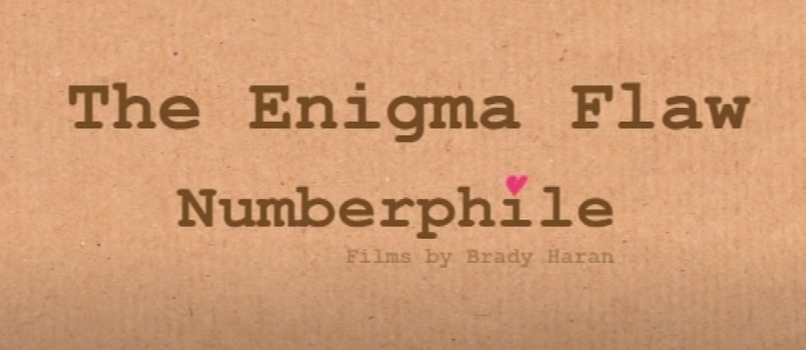
Kryptographie
Aber wie?
Was ist der Wunsch nach Vertraulichkeit?
https://www.youtube.com/watch?v=V4V2bpZlqx8
Alan Turing
* 23. Juni 1912 in London; † 7. Juni 1954 in Wilmslow, Cheshire
22
08.12.2022

Slide 23
Kryptographie
https://www.youtube.com/watch?v=6178TGqHkH0
Alan Turing
* 23. Juni 1912 in London; † 7. Juni 1954 in Wilmslow, Cheshire
23
08.12.2022

Slide 24
Kryptographie
1942 heuerte die US-Armee Navajo-Indianer an, um kriegsrelevante Botschaften zu ver- und entschlüsseln. Die Sprache war außerhalb der Indianer-Population nahezu unbekannt und Außenstehenden unverständlich.
24
08.12.2022

Slide 25
Kryptographie
Alice
Bob
Was ist der Wunsch nach Vertraulichkeit?
Transformation einer
verständlichen Informationsdarstellung
in eine
nicht verständliche Informationsdarstellung
25
08.12.2022

Slide 26
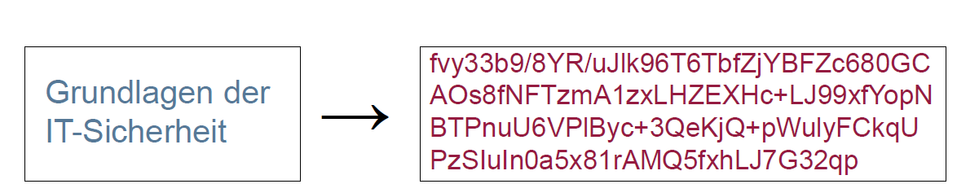
Kryptographie
Was ist der Wunsch nach Vertraulichkeit?
Transformation einer
verständlichen Informationsdarstellung
in eine
nicht verständliche Informationsdarstellung
26
08.12.2022

Slide 27
Kryptographie
Wann begegnen wir Kryptographie im Alltag?
Telefonkarten
Mobilfunk
Nummerncodierung in der Banknote
27
08.12.2022

Slide 28
Kryptographie
Wann begegnen wir Kryptographie im Alltag?
Telefonkarten
Mobilfunk
Nummerncodierung in der Banknote
Geldautomaten
Wegfahrsperre im Auto
Bitcoin etc.
28
08.12.2022

Slide 29
Kryptographie
Wann begegnen wir Kryptographie im Alltag?
Klassifizierung als 6er Tupel
M = Menge der Klartext-Nachrichten m (messages, plain text)
z.B. M = {0, 1}, also die Menge der endlichen 0,1-Folgen
29
08.12.2022

Slide 30
Kryptographie
Wann begegnen wir Kryptographie im Alltag?
Klassifizierung als 6er Tupel
M = Menge der Klartext-Nachrichten m (messages, plain text)
z.B. M = {0, 1}, also die Menge der endlichen 0,1-Folgen
C = Menge der Kryptogramme c (verschlüsselte Nachrichten,
cipher text)
z.B. C = {0, 1}
30
08.12.2022

Slide 31
Kryptographie
Wann begegnen wir Kryptographie im Alltag?
Klassifizierung als 6er Tupel
M = Menge der Klartext-Nachrichten m (messages, plain text)
z.B. M = {0, 1}, also die Menge der endlichen 0,1-Folgen
C = Menge der Kryptogramme c (verschlüsselte Nachrichten,
cipher text)
z.B. C = {0, 1}
KE = endliche, nicht-leere Menge der Verschlüsselungs-Schlüssel
z.B. KE = {0, 1}256 (256 Bit)
31
08.12.2022

Slide 32
Kryptographie
Wann begegnen wir Kryptographie im Alltag?
Klassifizierung als 6er Tupel
KD = endliche, nicht-leere Menge der Entschlüsselungs-Schlüssel
mit: kd = f(ke)
32
08.12.2022

Slide 33
Kryptographie
Wann begegnen wir Kryptographie im Alltag?
Klassifizierung als 6er Tupel
KD = endliche, nicht-leere Menge der Entschlüsselungs-Schlüssel
mit: kd = f(ke)
E = Verschlüsselungsverfahren E
D = Entschlüsselungsverfahren D
33
08.12.2022

Slide 34
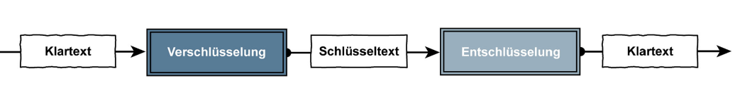
Kryptographie
Wann begegnen wir Kryptographie im Alltag?
Klassifizierung als 6er Tupel
34
08.12.2022

Slide 35

Kryptographie
Wann begegnen wir Kryptographie im Alltag?
Klassifizierung als 6er Tupel
35
08.12.2022

Slide 36
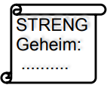
Kryptographie
Wann begegnen wir Kryptographie im Alltag?
Klassifizierung als 6er Tupel
36
08.12.2022

Slide 37
Kryptographie
Wer sind Alice und Bob?
Alice
Bob
Kommunikation
37
08.12.2022

Slide 38

Kryptographie
Eve kann passiv mithören.
Wer sind Alice und Bob?
Eve
Alice
Bob
Kommunikation
38
08.12.2022

Slide 39
Kryptographie
Eve kann aktiv manipulieren.
Wer sind Alice und Bob?
Eve
Alice
Bob
Kommunikation
39
08.12.2022

Slide 40
Kryptographie
Substitution:
Alice
Bob
40
08.12.2022

Slide 41

Kryptographie
Substitution:
Alice
Bob
41
08.12.2022

Slide 42


Kryptographie
Substitution:
Unsere Wahl:
Alice
Bob
42
08.12.2022

Slide 43

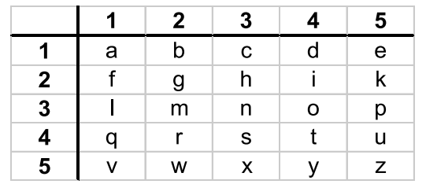
Kryptographie
Substitution:
Unsere Wahl:
Alice
Bob
43
08.12.2022

Slide 44
Kryptographie
vorlesung
Substitution:
Alice
Bob
44
08.12.2022

Slide 45
Kryptographie
vorlesung
51
Substitution:
Alice
Bob
45
08.12.2022

Slide 46
Kryptographie
vorlesung
51
Substitution:
Alice
Bob
46
08.12.2022

Slide 47
Kryptographie
vorlesung
5134
Substitution:
Alice
Bob
47
08.12.2022

Slide 48
Kryptographie
vorlesung
513442311543453322
Substitution:
Alice
Bob
48
08.12.2022

Slide 49
Kryptographie
vorlesung
513442311543453322
Substitution:
Was ist der Schlüssel?
Alice
Bob
49
08.12.2022

Slide 50
Kryptographie
vorlesung
513442311543453322
Substitution:
Was ist der Schlüssel?
Alice
Bob
50
08.12.2022

Slide 51

Kryptographie
Permutation:
Alice
Bob
51
08.12.2022

Slide 52

Kryptographie
Permutation:
Alice
Bob
52
08.12.2022

Slide 53
Kryptographie
Permutation:
Alice
Bob
53
08.12.2022

Slide 54
Kryptographie
Permutation:
Was ist der Schlüssel?
Alice
Bob
54
08.12.2022

Slide 55
Kryptographie
Beispielrechnung:
Schlüssellänge 128 Bit
Rechner des Angreifers schafft 3mio Schlüsselversuche
Alice
Bob
55
08.12.2022

Slide 56

Kryptographie
Beispielrechnung:
Schlüssellänge 128 Bit
Rechner des Angreifers schafft 3mio Schlüsselversuche
1000 Rechner stehen dem Angreifer zur Verfügung
Schlüsselraum
Alice
Bob
56
08.12.2022

Slide 57
Kryptographie
Beispielrechnung:
Schlüssellänge 128 Bit
Rechner des Angreifers schafft 3mio Schlüsselversuche
1000 Rechner stehen dem Angreifer zur Verfügung
Schlüsselraum
Wir lassen 2 Buchstaben zu.
Alice
Bob
57
08.12.2022

Slide 58
Kryptographie
Beispielrechnung:
Schlüssellänge 128 Bit
Rechner des Angreifers schafft 3mio Schlüsselversuche
1000 Rechner stehen dem Angreifer zur Verfügung
Schlüsselraum
Ein Jahr hat 31.557.600 Sekunden
a
b
c
Alice
Dauer= S / (a ⋅ b ⋅ c)
Bob
58
08.12.2022

Slide 59

Kryptographie
Alan Turing
* 23. Juni 1912 in London; † 7. Juni 1954 in Wilmslow, Cheshire
Beispielrechnung:
Schlüssellänge 128 Bit
Rechner des Angreifers schafft 3mio Schlüsselversuche
1000 Rechner stehen dem Angreifer zur Verfügung
Schlüsselraum
Ein Jahr hat 31.557.600 Sekunden
a
b
c
Alice
Dauer= S / (a ⋅ b ⋅ c)
Bob
59
08.12.2022

Slide 60

Kryptographie
Alan Turing
* 23. Juni 1912 in London; † 7. Juni 1954 in Wilmslow, Cheshire
Beispielrechnung:
Schlüssellänge 128 Bit
Rechner des Angreifers schafft 3mio Schlüsselversuche
1000 Rechner stehen dem Angreifer zur Verfügung
Schlüsselraum
Ein Jahr hat 31.557.600 Sekunden
a
b
c
Alice
Dauer= S / (a ⋅ b ⋅ c)
Bob
60
08.12.2022

